Slide 1
研究手法と論文の構成
情報理工学研究科
島川 博光

Slide 2
いい論文を書くには
当然ながら，よい研究成果を出す．
論文は，よい研究成果を多くの人に使ってもらうための広報
論文は，結果であって，達成するべきゴールではない
研究では
仮説（Hypothesis)を立て，それを証明する実験を計画
Stakeholderを決め，具体的コンテキストを想定
アイデア実現がもたすbenefitとは何かの仮説を設定
それを証明する実験を具体的に計画
証明に必要な被験者もしくは標本の数 ⇒ 必要なら被験者からの同意書
実験結果を分析し，考察(discuss)する
研究成果(Outcome)を正確に指定(Specify)する
Notes:
OUTPUTは「処理機構の都合で勝手に押し出されてくるもの」で、
OUTCOMEは「誰かの主体的な活動によって生み出した（やってきた）もの」

Slide 3
Discussion to Specify Your Outcome 研究結果を正確に記述するための考察
得られた結果から仮説が成り立つかを調べる
基本姿勢は「自らの仮説はすべての結果を説明できるか？」
通常は，仮説どおりの結果は，すべてにおいては出ない．
仮説を修正し，自らの結論を確定する
Storyboardを修正し，自らのwhy, what, how, implicationを確認
Storyboard修正で，論文で示す論理の流れを自らに示す
最初の仮説からずれているので，論旨がぶれることがある．これを防ぐ．
論文で結論を導き出すために
図表とデータを揃える
必要なら検定する
上田, 44の例題で学ぶ統計的検定と推定の解き方, オーム社, 2009
Notes:
検定は，得られた結果内の標本がどのような分布をしているかによって，異なる．
それだけで，教科書が1冊かけるぐらい，さまざまな検定方法がある．

Slide 4
実験結果のグラフや表
表は，対比に
2つ以上のものを比較するのに使う．
比較対象に順序がないなら 表の方がよい．
グラフは、 横軸に並びの順序があるデータに 【例】 横軸が，
小さいものから大きいもの
過去から現在へ

Slide 5
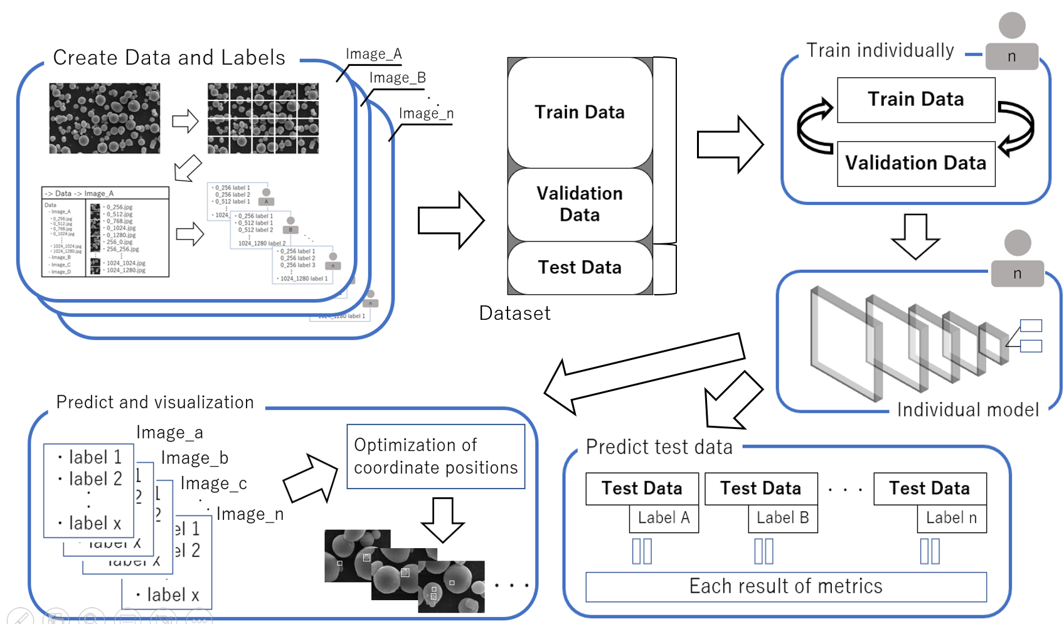
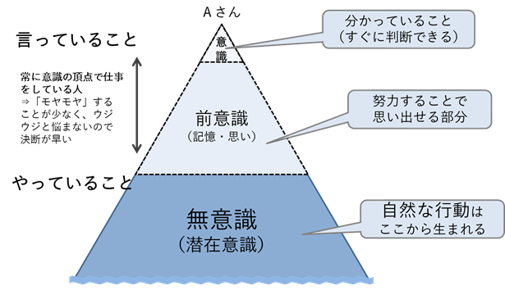
図の書き方
順序があるものは、左から右へ
演劇の舞台は左が上，右が下
要素が多ければ，時計回りに
基盤が下、その応用が上
フォント・サイズは本文以上で
論文の図は、 白黒で印刷されることがほとんど
白黒でも、見やすい図をつくること

Slide 6
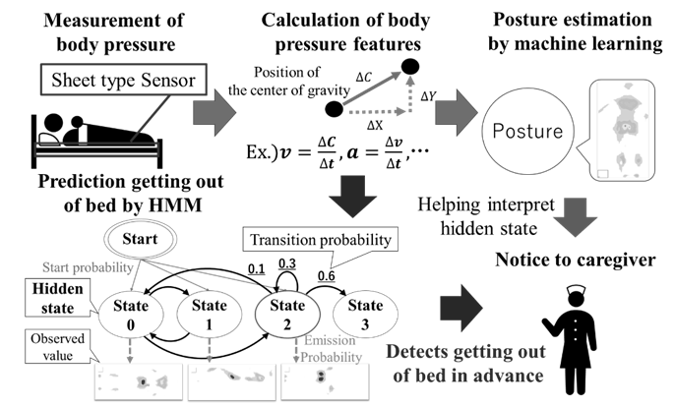
勝負図は、提案手法の全要素を描く
提案手法の概要を示す図
この図に全要素を盛り込む
要素数は３から５が適切
提案手法の説明が3章なら
3.1. 手法の概要を説明する節
3.2. １つ目の要素を説明する節
3.3. ２つ目の要素を説明する節
：
と書くとおさまり(全体のバランス)がよい

Slide 7
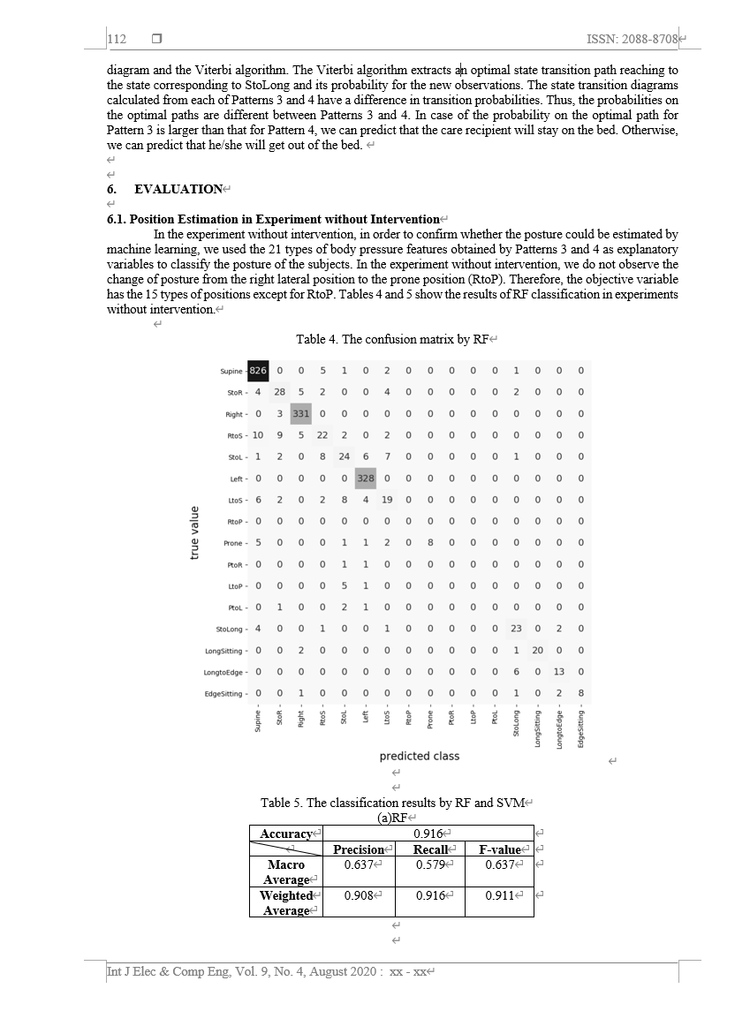
図表の位置
ここに
入れてはいけない
論文の中で、章のタイトルのすぐ下に図表を入れるのは ご法度
はじめて図表を参照しているページに図表を入れるのが礼儀
これもLaTeXを使うと、自動的に最適な場所を最大限、探してくれる。

Slide 8
キャプションの付け方
TeXで書くと， ルールに則ってくれ，
図表の位置が変わっても
番号を振り直してくれる
表，グラフ，図のキャプション
Table 1 Captions for Tables and Figures
本文で参照するなら
キャプションと同じ形式にする．
文中でも大文字で始める．固有名詞の扱い

Slide 9
最初にするべきこと
著者への指示をチェック
投稿する国際会議，論文誌，ジャーナルのInstructions to Authors
要件が何であるかを確認
この情報は注意深く読む
期限，ページ数，カラム数，文献参照方法，図表の書き方，などなど
何を書くか
Storyboardを確定
客観的事実であるデータを揃える
論文で使う図，グラフ，表を準備する
論文の構成方法を決定する
著者が書きたいことを書くのではなく
読者が理解できるように構成する

Slide 10
論文を英語で書くための基本スタンス
１文は短く！ 一般に、25 語未満 (混乱は文の長さに比例)
受動態よりも能動態を優先
主動詞を早めに置く
大量の名詞句にやったことを埋め込まない
異なるアイデアを明確に結び付ける
読者に簡単に結び付けさせることが重要．図を併用するとよい．
前置詞を正確に使う
似たような表現に根本的に異なる意味を与えることある
論理の流れが途切れないようにする
主なアイデアが長く中断されると，読めない．AだからB, BだからC，…
段落の力を無駄にしない
通常，1段落は４行から５行
中立で，専門的で，落ち着いた口調を心がける
その分野の先駆者が使った有名な概念は，その通りに使う

Slide 11
よい心がけ
書いたものはすべて見直す
同僚から意見を聞く．特に研究の指導者
章割から始め，文書全体を計画する
章割から始めることを知らない人が意外に多い
章割も１章から作るのではない
書くのに時間がかかる！
十分な時間を割り当てて，余裕を見ておく．１ヶ月は覚悟すべき
自動翻訳，スペルチェッカを使用する ただし，過信しない．だまされることが非常に多い． 見直さないと，自分の書きたいことと異なることが書かれている．
柔軟な態度を保つ 改訂は良いこと

Slide 12
IMRAD: 100年前に確立された論文構成
他人が提案を理解し、独自に検証することができることが目的
Introduction： 問題は何か？
Materials and Methods： どのように解決するか？
Results： 結果は何か？
Experiment (Methods + Results)
Analysis and Discussion： 結果は何を意味するか？
Conclusions
Restatement of Results
Concluding Remarks
Future Plan

Slide 13
論文での主張は１つに絞る
以下の質問に答えるつもりで構成する
「この論文で報告する作業を行う前は知られていなかったが， 作業後，判ったことは何ですか?」
あなた以外の人が知っていたことを明らかにしても意味がない
新たな知見を１つに絞って書くという方針を立てる
新たな知見であることを証明するため，既存手法を参考文献に
判ったことが複数あるなら，別の論文にしたほうが得

Slide 14
Full paperよりも先に Extended Abstractを提出する場合
Extended Abstract
一般的なアブストラクトよりも詳細が含まれる
いくつかの表や図が含まれてる
Extended Abstractで，ジャーナルや会議は，執筆中のFull paperに関心があるかどうかを判断する
Extended Abstractのため，
先にabstractの構成と書き方を説明するが，
一般的には，full paperを仕上げたあとに
Abstractを書く

Slide 15
そもそも，よいAbstarctとは？
以下を簡潔に記述したもの
何をどのように研究したか： What and How
何を発見したか： Result
発見が何を意味するか： Implication
対照的な書き方：単に論文を短くしただけのAbstract
たとえ提案手法に興味を持ってくれた読者がいても、 結果と結論を知るためにFull Paperを読む必要がある

Slide 16
査読に通るためには Abstract は重要
査読者は，Title, Abstract, Section Title, 図や表，本文の順に見る
Abstractにより(査)読者は基本的な内容をすばやく判断
提出論文と自分の興味との関連性を判断
論文全体を読むかどうかを決定
調査結果と結論が具体的であると，
査読者は，通そうと思って本文を読む
そうでない場合，最初から悪いところ探して，落としにかかってくる．
一般の読者は，ほしい情報を得るためにfull paperを読む手間を省ける

Slide 17
Abstractの構成
論文の残りの部分とは独立して書くべき
できるだけ標準的な単語やフレーズを使用
なじみのない用語や略語を使うときは定義する
論文の本文への言及はしない．
論文と同じ構成要素で書く
研究の主な目的と範囲、または論文を書いた理由を示すトピックから始める． ただし，これらがタイトルから明らかなら書かない
何が研究されか？つまり，いかなる仮説が検証されたか?
提案方法を簡潔に説明
使用したアプローチのアイデアを読者に示す． ただし、結果のコンテキストを提供することで十分
研究結果を簡潔かつ正確に説明
具体的な結果を出す
研究結果が多すぎる場合， 最も重要なものだけ
結論として，結果の意味は何かを書く

Slide 18
Abstractの書き方（通常は，full paper後）
タイトルにある情報を繰り返すことは避ける
abstractはタイトルなしでは表示されることはない
不可解 (あいまい) にならずに、できるだけ簡潔に
必要な場合にのみ背景情報を提供し、その後は非常に簡潔に説明
既存技術や矛盾する理論などは「はじめに」に書く
論文の本文にないものは含めない
通常は 250 語以内 (150 または 100 語の制限があることも)
1 つの段落にまとめる
Extended Abstractでは段落分けが必要
Full paper内の重要なキーワードを使用
一般の著者が検索するのを容易に
時制： 以下のどちらかで一貫性を保つ
「伝統的」アプローチ： 現在形のみで書く
最近の論文の一部： 自分がしたことは過去形，提案する場合は現在形

Slide 19
例: what, how, result, implicationを各１文で
What you did and why: topic
This paper presents a small device which enables you to operate presentation slides in a remote way. The paper achieves it using a Bluetooth™ kit pluggable into a USB port, which is prepared in any PC. Presenters can operate their slides if they stay within 20 m from their PCs. They can provide more impressive presentation among their audience from any place in a wide room.
How: method
Result: new findings (定量的事実)
Conclusion: implication (ご利益)
Abstractはintroductionと違い，WHATから書くべき．
Whyを短く書かないといけない．

Slide 20
レポート
前回のStoryboardを参考にして，各自の卒業論文，もしくは，新しいアイデアのabstractを作成せよ．
what, how, result, implicationを各１文で表現すること
今回が３回目の授業．６回目の授業にて，できるだけ多くの学生諸君にStoryboardとabstractを披露していただく．
発表してくれた学生諸君には加点する．
発表当日まで，授業で学んだことを受け，どれだけ修正しても良い
ご準備ください．

